Slide 1

交流电阻分析
2024年05月28日
叶昌庆

Slide 2
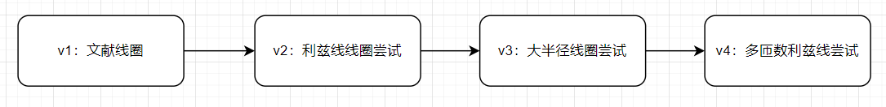
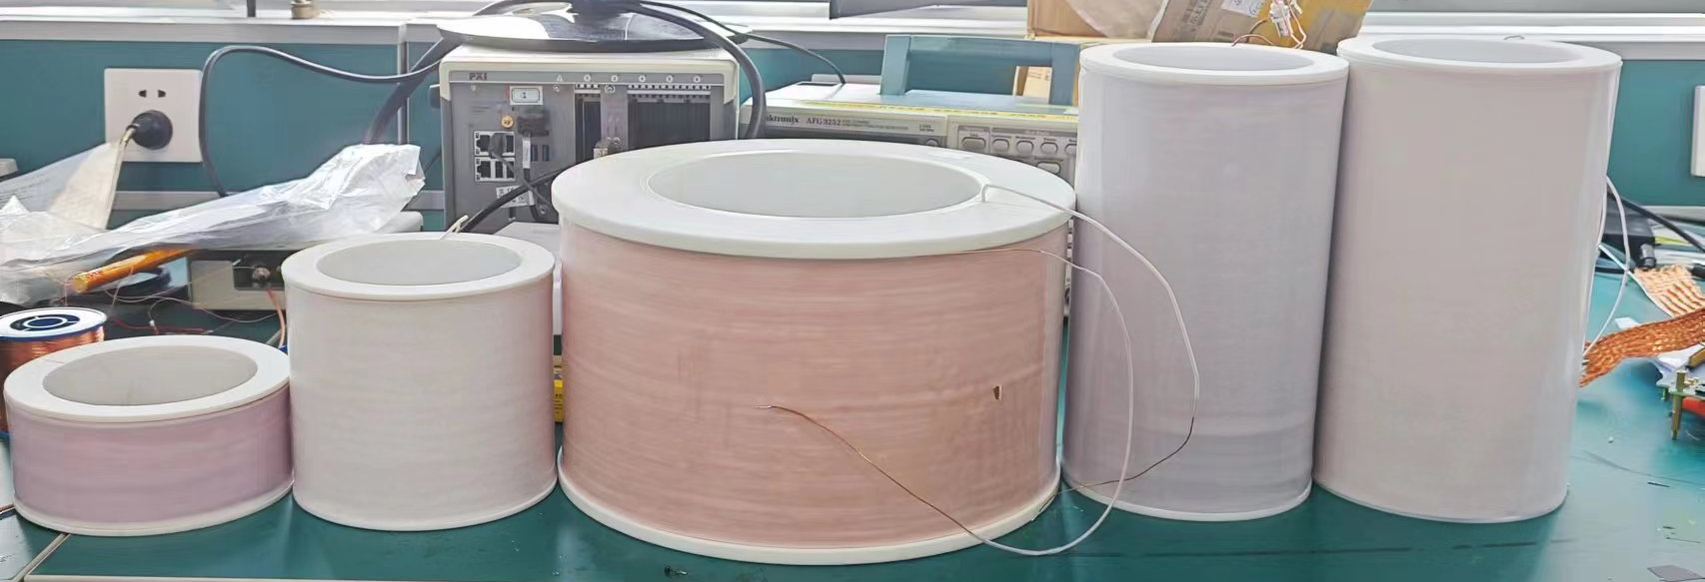
线圈编号
v1_1绕制参数：
• 绕线直径：0.13mm
• 绕制桩内径：108mm
• 绕制高度：57mm
• 匝数（单层匝数×层数）：288×15
• 层与层间距：0.75mm
• 重量：0.97kg
电学参数：
• L：2.2932E+00 H
• C：6.7127E-11 F
• a：1.4698E-09
• b：3.0389E+00
• Rdc：2.2254E+03 Ω
• fres：12.83kHz
v2绕制参数：
• 绕线直径：1.35mm（利兹线0.1mm*100）
• 绕制桩内径：114mm
• 绕制高度：121mm
• 匝数（单层匝数×层数）：90×8
• 层与层间距：0.5mm
• 重量：2.80kg
电学参数：
• L：4.0602E-02 H
• C：2.0116E-10 F
• a：5.4575E-12
• b：2.8237E+00
• Rdc：6.0809E+00 Ω
• fres：55.69kHz
v3绕制参数：
• 绕线直径：0.6mm
• 绕制桩内径：200mm
• 绕制高度：150mm
• 匝数（单层匝数×层数）：250×50
• 层与层间距：0.25mm
• 重量：25.34kg
电学参数：
• L：2.7384E+01 H
• C：1.8572E-10 F
• a：9.2607E-06
• b：2.6859E+00
• Rdc：6.9602E+02 Ω
• fres：2.23kHz
V3.5绕制参数：
• 绕线直径：1.2mm
• 绕制桩内径：114mm
• 绕制高度：228.6mm
• 匝数（单层匝数×层数）：180×8
• 层与层间距：0.5mm
• 重量：7.26kg
电学参数：
• L：1.0267E-01 H
• C：3.2081E-10 F
• a：1.5528E-05
• b：1.7360E+00
• Rdc：8.6007E+00 Ω
• fres：27.73kHz
v4绕制参数：
• 绕线直径：1.35mm（利兹线0.1mm*100）
• 绕制桩内径：114mm
• 绕制高度：242mm
• 匝数（单层匝数×层数）：180×8
• 层与层间距：0.5mm
• 重量：5.77kg
电学参数：
• L：1.0462E-01 H
• C：3.2250E-10 F
• a：1.0221E-10
• b：2.7204E+00
• Rdc：1.3171E+01 Ω
• fres：27.40kHz

Slide 3
目录
交流电阻分析
  公式结果
  仿真结果
  测试结果

Slide 4
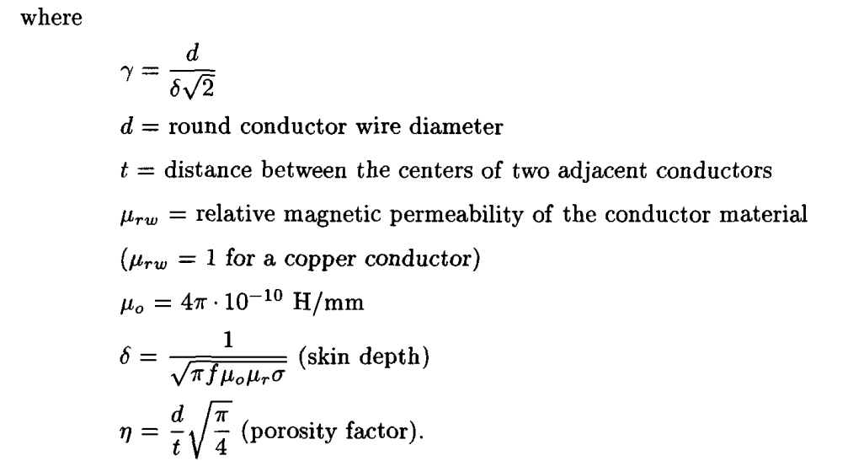
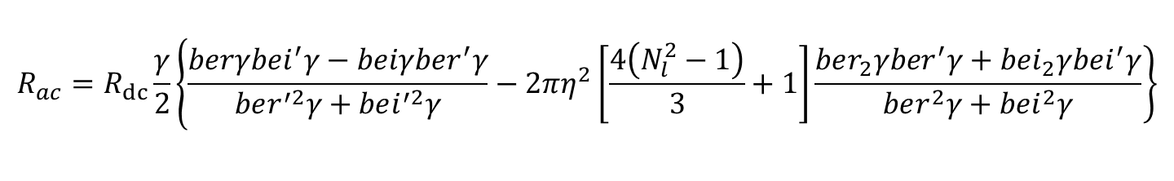
公式结果
$$R_{ac}=R_{dc}\frac{γ}{2}\left\{\frac{berγbei^{′}γ−beiγber^{′}γ}{ber^{′2}γ+bei^{′2}γ}\right.−\left.2πη^{2}\left[\frac{4\left(N_{l}^{2}−1\right)}{3}+1\right]\frac{ber_{2}γber^{′}γ+bei_{2}γbei^{′}γ}{ber^{2}γ+bei^{2}γ}\right\}$$
集肤效应
邻近效应
变量：线径，线间距，层数
不含变量：单层匝数，层间距，磁芯
基本假设：
电流和磁场分别只有 𝜙和 𝑧方向的分量

Slide 5
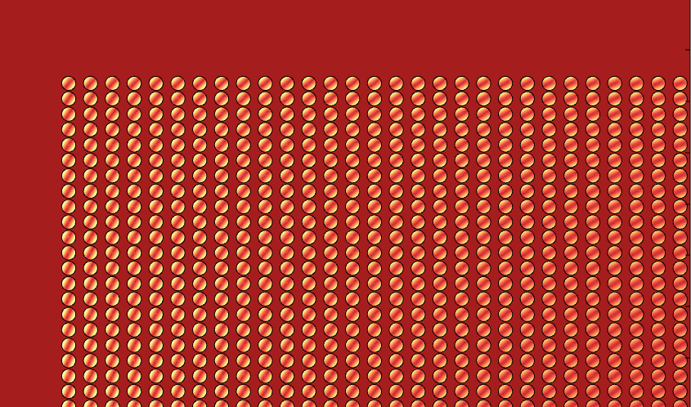
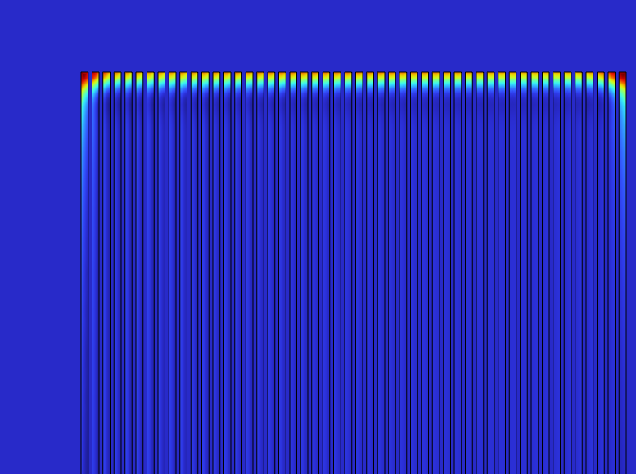
仿真结果
匝极仿真
层极仿真

Slide 6
测试结果
测试过程中给出的交流电阻的指数形式，只是经验形式
但是实际测试得到的交流电阻结果与拟合结果相差不是很大
测试频率只能达到略高于谐振频率
V3
V3.5

Slide 7
比较——V3
测试值与各个结果均有差距

Slide 8
比较——V3.5
测试值与匝极仿真结果符合很好

Slide 9
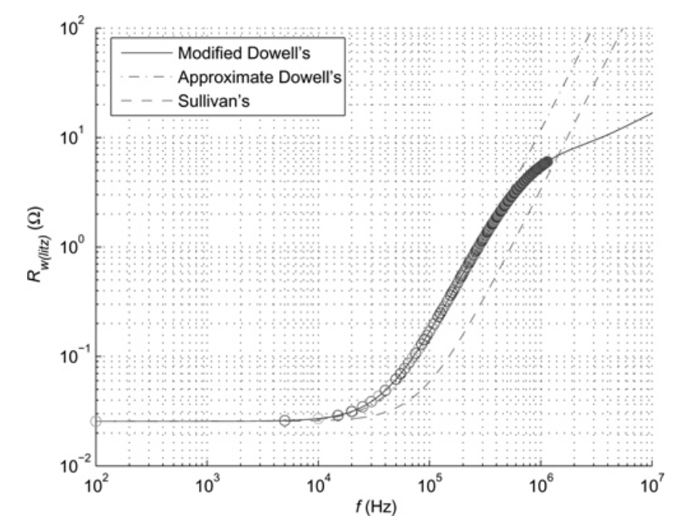
相关现象与结论
1、公式结果
相关的文章中给出了公式结果和实测结果的比较，符合很好，其中使用的测试线圈为磁芯线圈
文章使用认为磁芯损耗可以忽略，但是磁芯本身会改变线圈自身的交流电阻（使用了电导率1e-10的自定义材料，进行了仿真）
公式给出的交流电阻结果偏高

Slide 10
相关现象与结论
2、仿真结果
匝极仿真：能很好的和实测交流电阻结果符合，计算量大（4h，200GB），可以计算
层级仿真：与实测交流电阻结果存在较大差距，近似过分简单
可以利用仿真评估线圈交流电阻（磁芯线圈）
3、测试结果
测试结果存在频率上限：线圈模型失效
指数交流电阻模型在低频情况已经能较好的表征线圈交流电阻

Slide 11
线圈优化

